Slide 2
開場儀式

Slide 3
摘要
競爭者分析
目標說明
人員配置
關於CHOCO
時程規劃
組織介紹
財務分析
行銷4P
風險評估
STP分析
預期效益
SWOT分析
結論

Slide 4
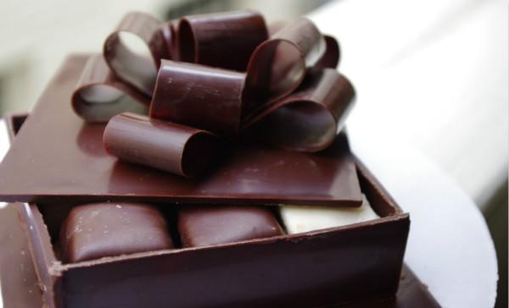
摘要
每當情人節或者是聖誕節都會有「巧克力」的出現

Slide 5
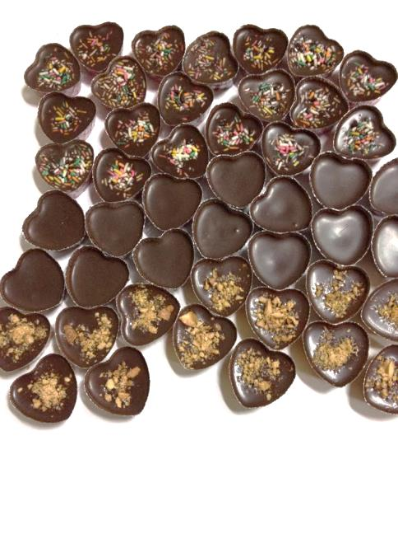
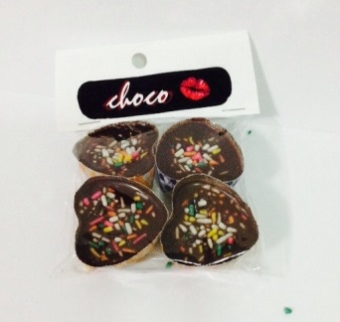
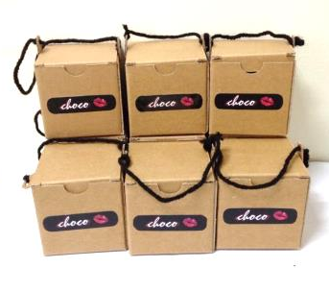
摘要
CHOCO團隊研發出女大學生喜愛的巧克力
精美的外觀包裝
口感獨一無二
手工製作

Slide 6
目標說明
長期目標
與各大通路合作為目標
中期目標
滿足客戶為目標
短期目標
以銷售為目標

Slide 7
目標說明
短期目標-以銷售為目的
透過網路銷售及粉絲團來推廣
提升品牌知名度、銷售額
銷售數100份
收入4000元

Slide 8
目標說明
中期目標-滿足顧客為目標
研發低熱量巧克力
品牌忠誠度
增加消費族群

Slide 9
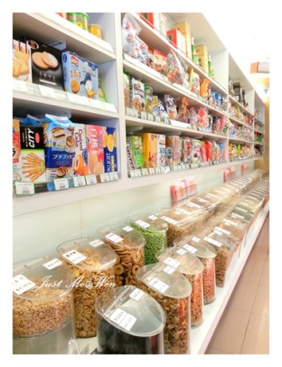
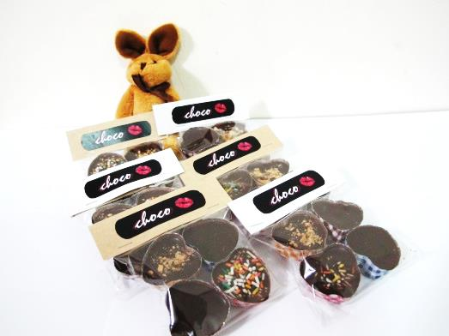
目標說明
長期目標-與各大通路合作為目標
與各大通路合作
方便購買產品
拓展市場

Slide 10
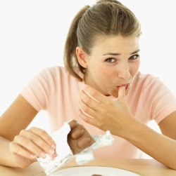
關於CHOCO
品牌由來
80%女性熱愛吃巧克力
為了吸引廣大的女性族群CHOCO誕生了!!

Slide 11
關於CHOCO
LOGO設計
女人的嘴唇
分辨消費族群
增加產品的質感
使CHOCO成為巧克力中的精品

Slide 12
關於CHOCO
企劃理念
我們的堅持是為了讓顧客感受到CHOCO的用心與誠意。
產品介紹影片

Slide 13
組織介紹
基本介紹
創立時間 | 2014.09.01
團隊人數 | 9人
資本額 | 2700元
主要股東 | 呂知懃 林芷璇 李憶婷 張芷蕓 鄢耀婕 戴雅萍 謝君旻 游慧鈴 陳婕寧
銷售項目 | 販售高級牛奶巧克力

Slide 14
組織介紹
執行策略
提升巧克力附加價值、增加產品競爭力
了解市場的物價並調整價格
依市場需求生產製作，控制數量

Slide 15
組織介紹
影音履歷欣賞

Slide 16
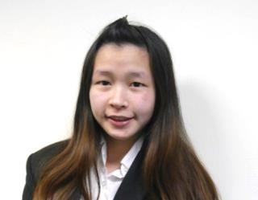
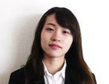
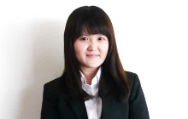
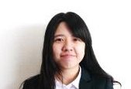
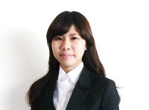
組織介紹
組人員介紹
執行長張芷蕓
資訊組長陳婕寧
財務組長李憶婷
調查市場需求及資訊
編列預算彙整財務資料
業務組長戴雅萍
公關組長林芷璇
進行銷售活動
與供應商協調

Slide 17
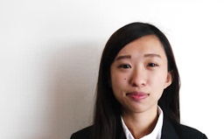
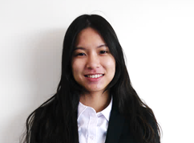
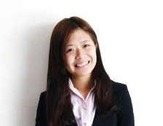
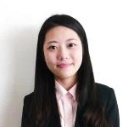
組織介紹
組織人員介紹
監察組長謝君旻
文書組長鄢耀婕
監察所有工作進度
處理文書工作
行銷組長呂知懃
美宣組長游慧鈴
執行CHOCO推廣
進行資料美編

Slide 18
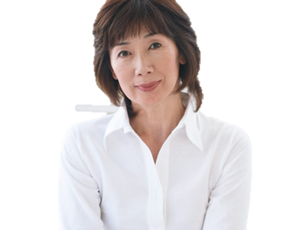
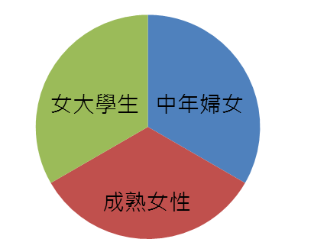
STP分析
市場區隔(Segment)
40歲以上
18~23歲
24~39歲

Slide 19
STP分析
目標市場(Target)
CHOCO所針對的族群是以女大學生為主
18~23歲

Slide 20
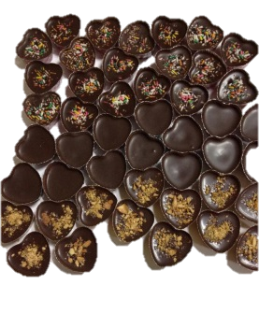
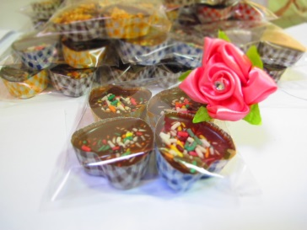
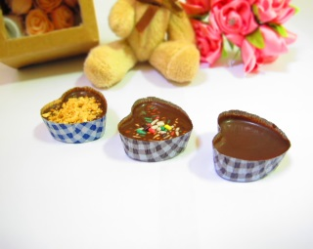
STP分析
定位(Position)
原料品質的保證
嚴選本土原料
CP值高的巧克力
平價且高附加價值
巧克力精品
精美包裝 精緻巧克力

Slide 21
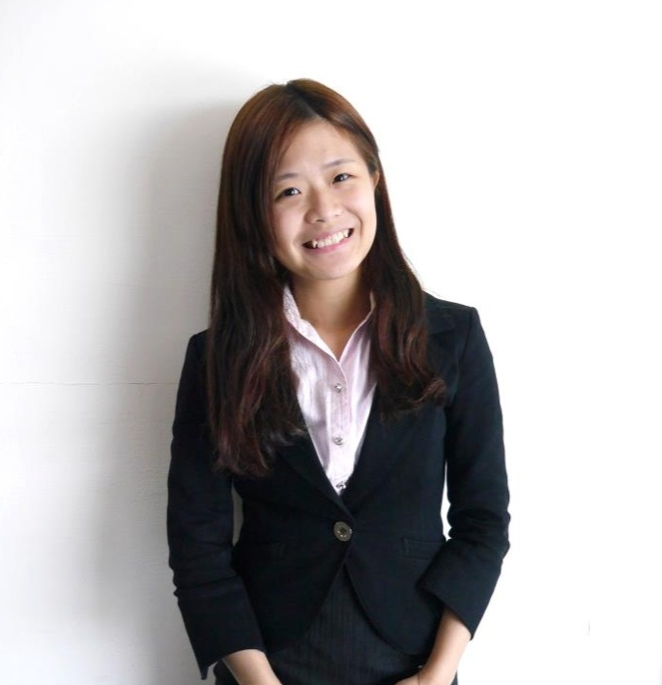
SWOT
競爭者分析
4P
時程規劃
人員配直
由請呂知懃為大家講解

Slide 22
SWOT
優勢Strength
劣勢Weakness
包裝精緻、價格平價
嚴選高品質原料手工製作
原料成本較高
製作流程複雜
品質難以管控
S
W
O
T
機會Opportunity
威脅 Threat
網際網路發達使宣傳成本降低
可與異業結盟
物價上漲
競爭者 替代品多樣
食安問題影響

Slide 23
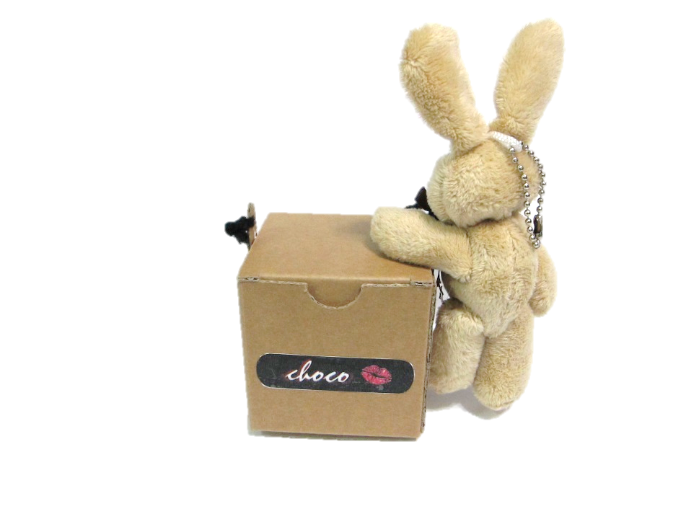
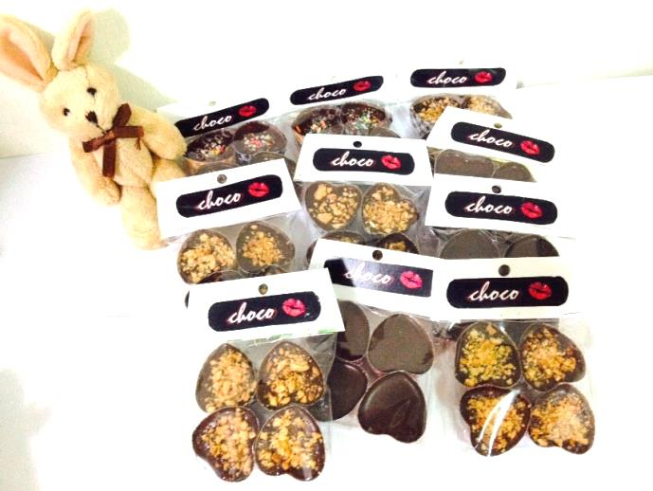
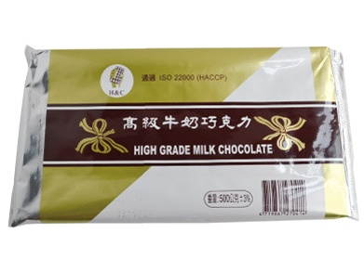
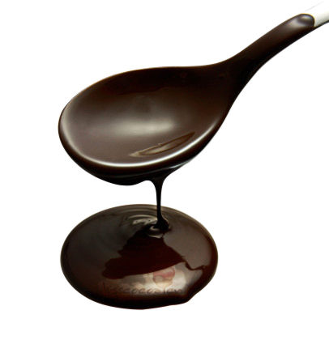
SWOT
優勢Strength
包裝精緻、價格平價
嚴選高品質原料手工製作

Slide 24
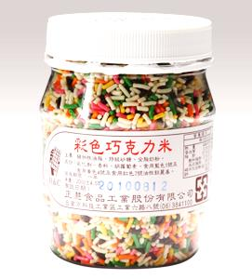
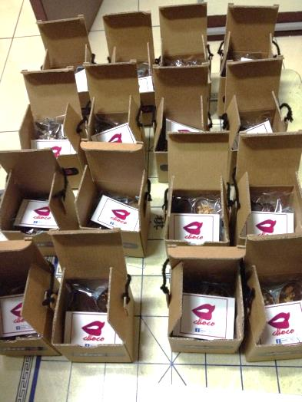
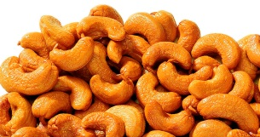
SWOT
劣勢Weakness
原料成本高
製作流程複雜
品質難以管控

Slide 25
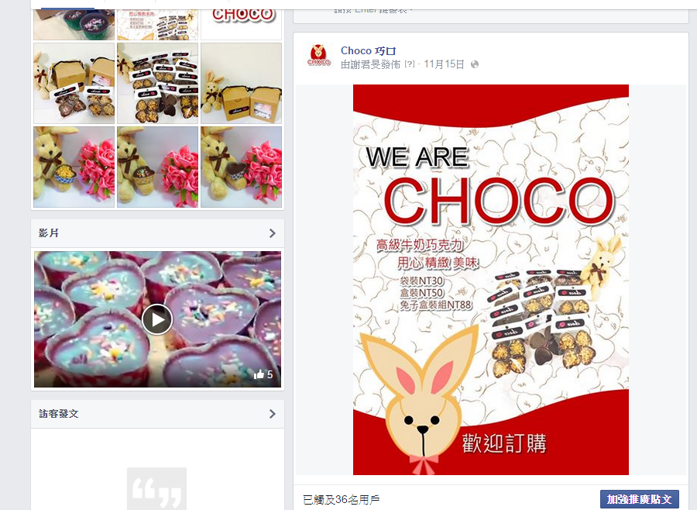
SWOT
機會Opportunity
網際網路發達使宣傳成本降低
可與異業結盟

Slide 26
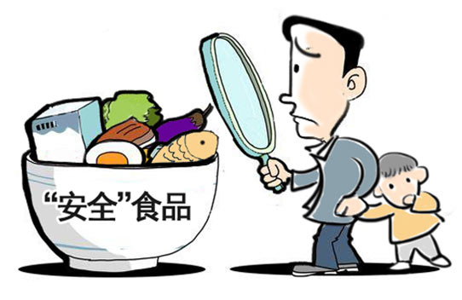
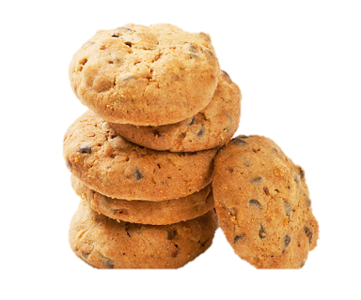
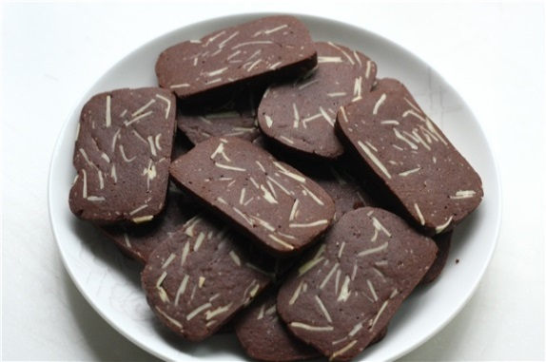
SWOT
威脅 Threat
物價上漲
競爭者 替代品多樣
食安問題影響

Slide 27
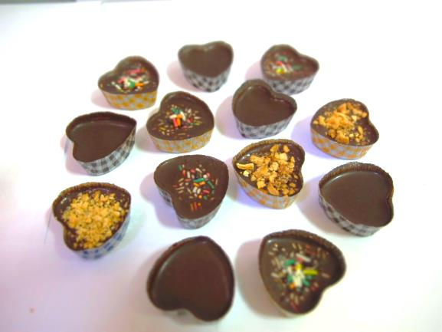
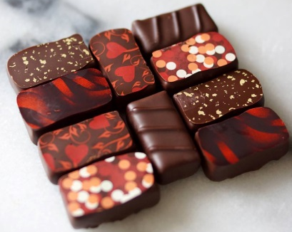
競爭者分析
高級牛奶巧克力
原味
堅果
巧克力米
跳跳糖
法式巧克力
夾心巧克力
生巧克力
白蘭地巧克力
價格/袋裝30元盒裝50元
價格/盒裝800-1500元
產品特色
產品平價包裝精緻
產品特色
法式特調巧克力

Slide 28
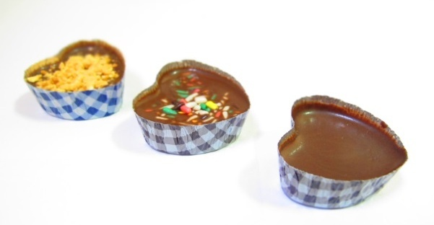
行銷4P策略
產品 | 定價
 | 袋裝CHOCO/30元 盒裝CHOCO/50元
通路 | 推廣
大學附近的商圈 網路銷售 店家寄賣 | 粉絲團 網路DM 產品廣告

Slide 29
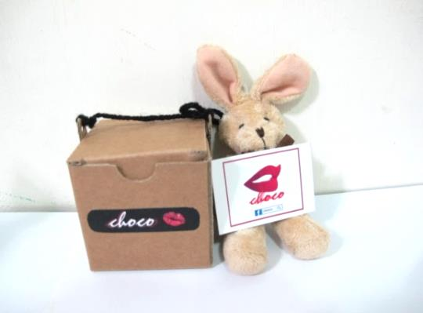
產品Product
手工製作 原料新鮮
口感獨特 甜而不膩
原味 巧克力米 腰果 跳跳糖
袋裝CHOCO
盒裝CHOCO

Slide 30
定價Price
市場導向及成本衡量定價策略
袋裝CHOCO
主要銷售想嘗鮮及直接食用的顧客
盒裝CHOCO
主要銷售想要送禮的顧客

Slide 31
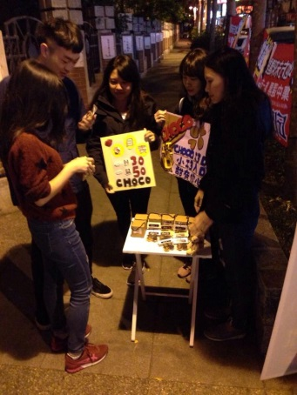
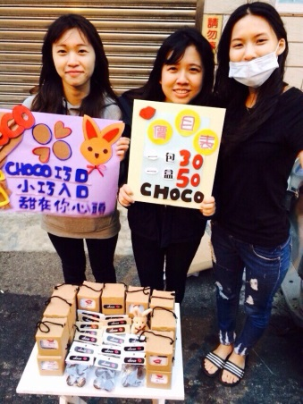
通路Place
大學附近商圈
中原夜市
健行科技大學

Slide 32
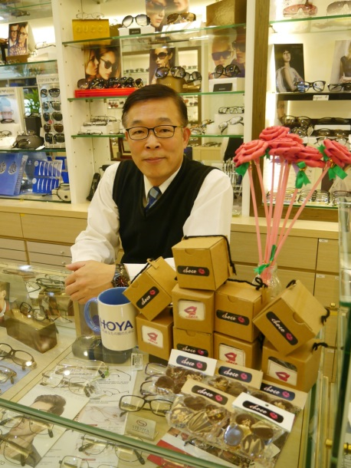
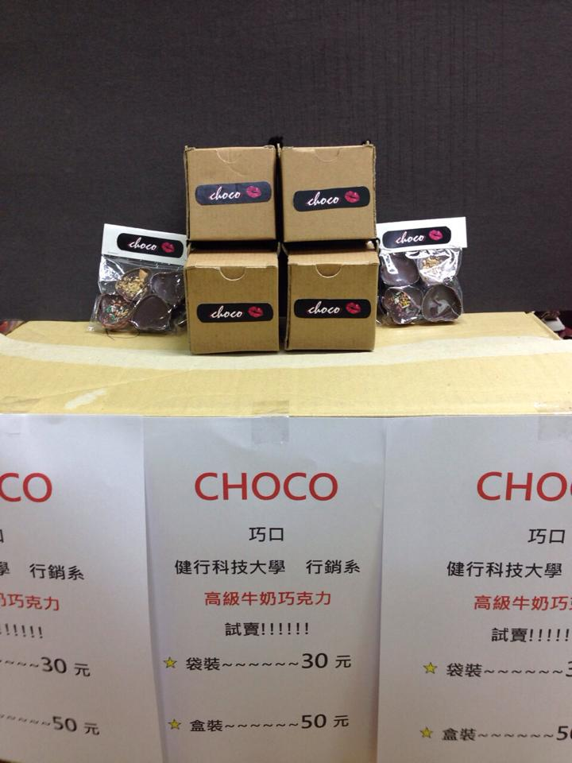
通路Place
店家寄賣
學校附近眼鏡行
保養品公司

Slide 33
通路Place
網路銷售
GOOGLE線上填單
生產人員彙整數量(線上表單數量+生產數量)
生產人員收製作並聯絡顧客交貨時間

Slide 34
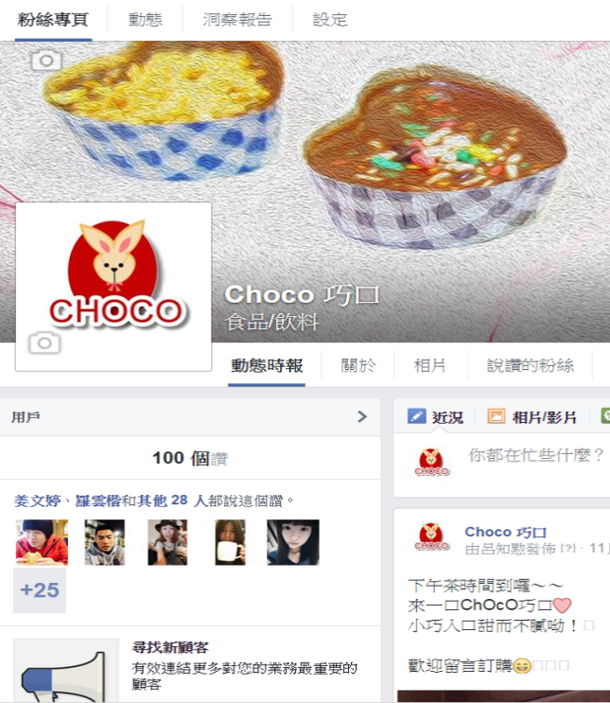
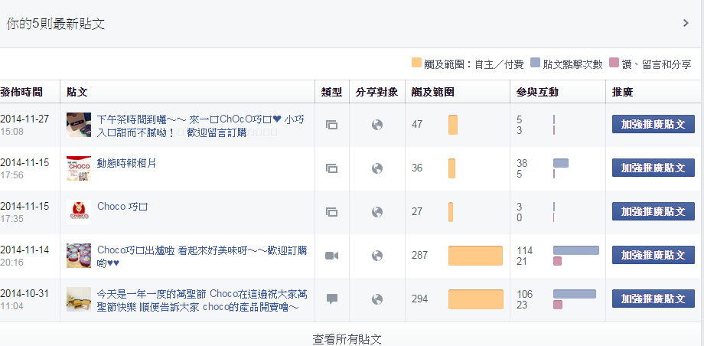
推廣Promotion
透過FACEBOOK粉絲團

Slide 35
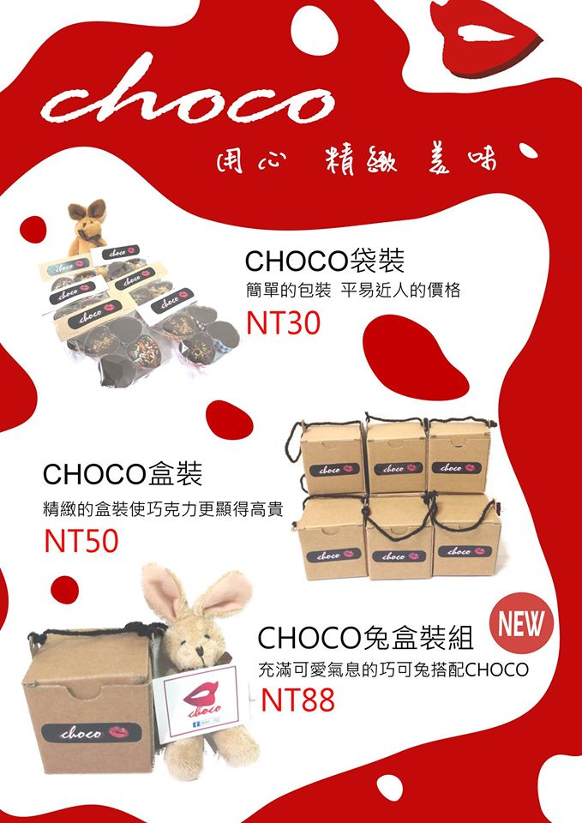
推廣Promotion
網路DM

Slide 36
推廣Promotion
產品廣告
情人節系列廣告
青春廣告01
青春廣告02
青春廣告03

Slide 37
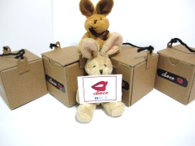
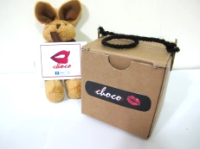
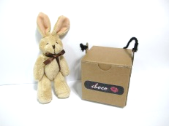
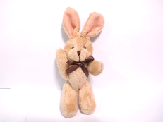
推廣Promotion
吉祥物推廣

Slide 38
時程規劃
日期 工作項目 | 9月 | 10月 |  | 11月 |  |  | 12月
商品研發募資 | 9/2-10/6
產品研發及改良 |  | 10/7-11/3
產品製作及販賣 |  |  | 10/21- | 11/24
進行產品開賣並推廣行銷 |  |  |  | 11/4-12/1
產品發表會籌畫 |  |  |  |  |  |  | 12/2-12/30

Slide 39
人員配置圖
工作項目 | 林芷璇 | 李憶婷 | 謝君旻 | 戴雅萍 | 嫣耀婕 | 陳婕寧 | 呂知懃 | 游慧鈴
製作研發巧克力 | ● | ● | ●
販賣巧克力 |  |  |  | ● | ● | ●
粉絲團經營 |  |  | ●
海報推廣宣傳 |  |  |  |  |  |  | ● | ●
財務規劃與衡量 |  | ● |  |  |  | ●
企劃進度規劃 |  |  | ●
資料美工設計 |  |  | ●
簡報 |  |  |  | ● | ●
影片製作 |  |  | ●
教室佈置 | ● | ● |  |  |  | ●
執行摘要組別牌製作 |  |  |  |  |  |  | ● | ●

Slide 40
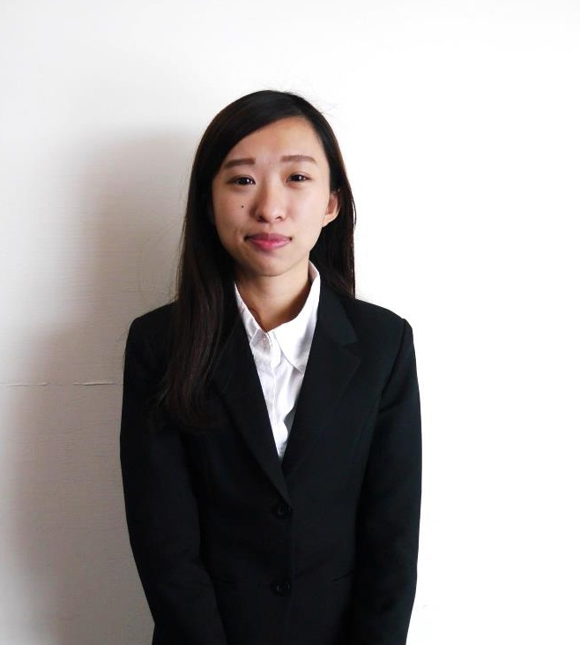
財務分析
風險評估
預期效益
結論
由請謝君旻為大家講解

Slide 41
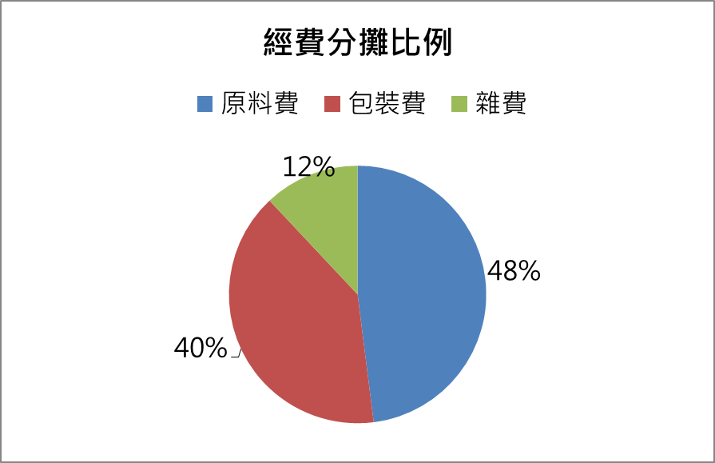
財務分析
經費來源
經費說明
費用名稱 | 金額
每個人支付 | 300
總金額 | 2700
費用名稱 | 金額
原料費 | 1200
包裝費 | 1000
雜費 | 300
總金額 | 2500

Slide 42
財務分析
營收預測
商品名稱 | 銷售價格 | 數量 | 銷售收入
袋裝巧克力 | 30 | 50 | 1500
盒裝巧克力 | 50 | 50 | 2500
預計銷售收入 | 4000
預計利潤 | 1300

Slide 43
財務分析
銷售收入
CHOCO收益表
民國103年 10月1日至11月30日
 | 袋裝銷售 |  | 盒裝銷售 |  | 兔子加購
 | 數量 | 金額 | 數量 | 金額 | 數量 | 金額 | 總金額
第一次銷售收入 | 8 | 30 | 6 | 50 | 0 | 38 | 540
第二次銷售收入 | 24 | 30 | 18 | 50 | 2 | 38 | 1696
第三次銷售收入 | 12 | 30 | 0 | 50 | 0 | 38 | 360
第四次銷售收入 | 14 | 30 | 19 | 50 | 0 | 38 | 1370
總和 | 58 |  | 43 |  | 2 |  | 3966

Slide 44
財務分析
CHOCO損益表
民國103年 10月1日至11月30日
科目名稱
營業收入
 | 袋裝銷售收入 | 1,740
 | 盒裝銷售收入 | 2,150
 | 兔子銷售收入 | 76 | 3,966
營業成本
 | 原料成本 | 1,121
 | 包裝成本 | 1,357
 | 雜費 | 202 | $2,680
營業淨利 |  |  | 1,286

Slide 45
風險評估
原物料成本上漲
保存期限
消費者變化性
供應商不確定
人力分配不足
資金短缺周轉不靈

Slide 46
預期效益
運用社群網路的傳播
增加品牌知名度
增加更多客源
提升銷售量20%
團隊分工協調
增加生產效率更好控制成本預算
使團隊累積學習經驗
忠誠度的提升
增加產品的認同感
提高服務品質
良好的品質與態度增加客源

Slide 47
運用社群網路傳播
增加品牌知名度
增加觀看人數200人
提升銷售量20%

Slide 48
透過良好的品質與態度增加客源
忠誠度的提升
提高服務品質
增加產品的認同感

Slide 49
團隊分工協調
使團隊累積學習經驗
增加生產效率更好控制成本預算
效益結果
預期銷售數量為100份 實際銷售數量為103份 | 預計達到利潤1300 實際達到利潤1268
誤差為3份 | 誤差為32元

Slide 50
結論
CHOCO精緻的包裝主要要吸引女大學生
架設粉絲團及產品廣告來達到效益
投入資金2500收入4000元
網路及學校附近商圈銷售
預計至少有200人看見我們的產品資訊
預計收入可提升20%
研發低熱量的巧克力
增加販售通路與零售廠商合作

Slide 51
HAPPY NEW YEAR
END

